Slide 1

Esta presentación se genera automáticamente.
Puedes modificarla a tu criterio y añadir cualquier contenido adicional que desees.

Slide 2
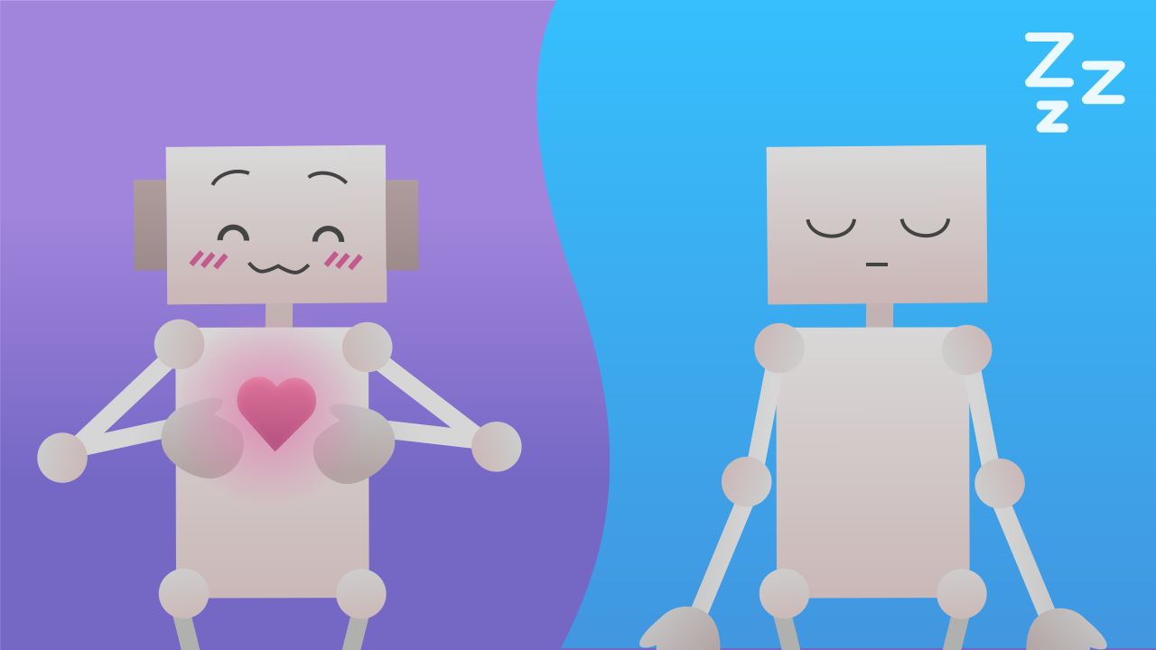
El Corazón de Mi Robot Amigo
Usa la energía que acumulaste para darle un corazón a tu robot. Aprende a usar eventos para cambiar 'variables de estado' y modificar el comportamiento de tu programa en tiempo real.
Notes:
¡Misión cumplida! Has cargado a tu robot con energía. Ahora es el momento de usar ese poder para desbloquear su función más importante: ¡un corazón que late! En esta misión, no solo crearás una animación, sino que le darás a tu robot un "estado de ánimo". Aprenderás a usar variables de estado para que el corazón de tu robot pueda pasar de un estado "activo" a uno "durmiente" con solo inclinar el dispositivo, cambiando su comportamiento en tiempo real.

Slide 3
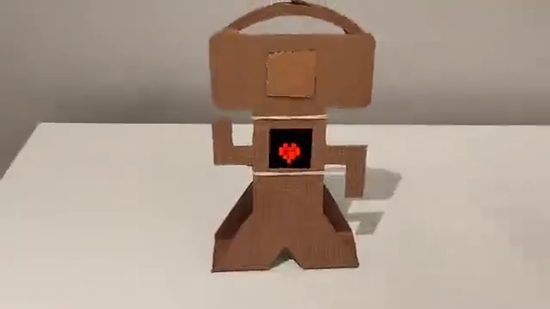
¿Qué haremos?

Slide 4
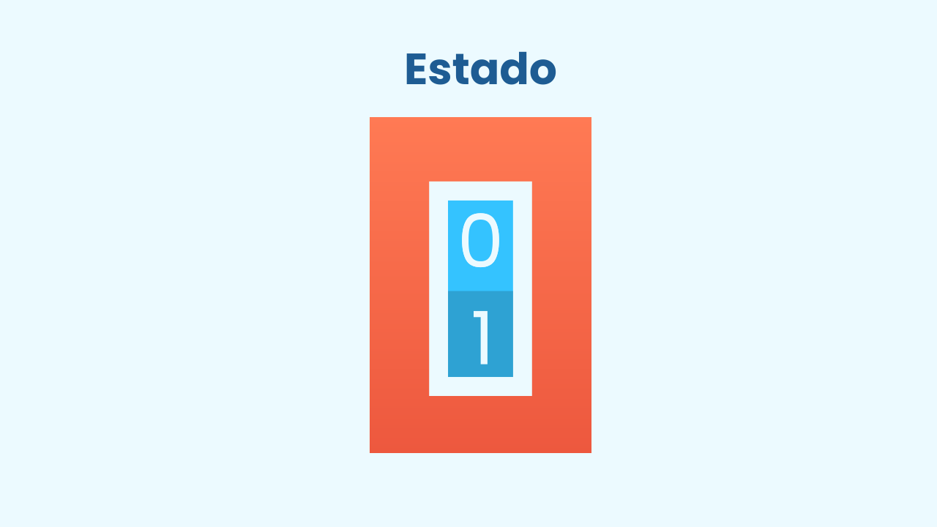
Variables de Estado: El "Modo" del Programa
Hasta ahora, nuestra variable solo servía para contar. Pero una variable de estado es mucho más poderosa. No solo almacena un número, sino que describe el "modo" o "estado" actual en el que se encuentra el programa.
Piensa en un personaje de videojuego. Puede estar en el estado "caminando", "corriendo" o "saltando". En nuestro caso, el corazón de nuestro robot puede estar en el estado "durmiente" o "despierto". Las variables de estado son la memoria que le permite al programa saber qué comportamiento debe tener en cada momento.

Slide 5
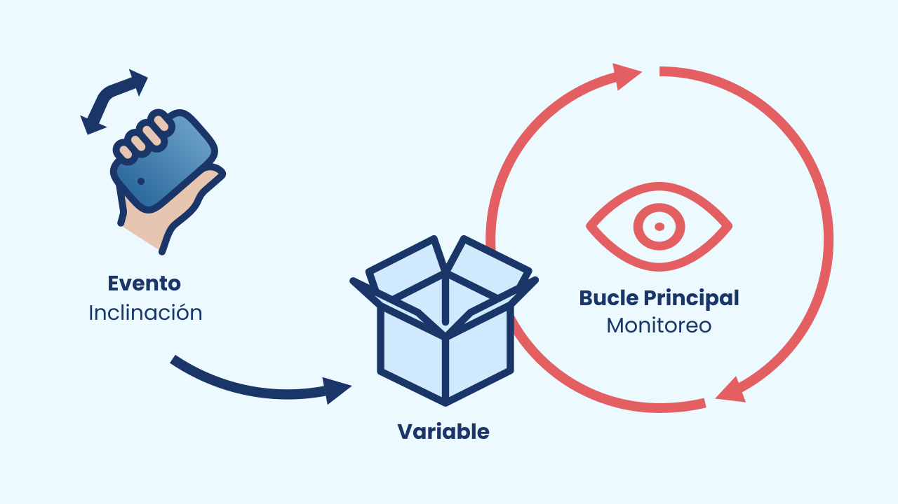
El Patrón: Eventos que Controlan un Bucle
En este proyecto, dos partes de nuestro código trabajarán en equipo sin tocarse directamente. ¡Se comunican a través de las variables!
El Bucle Principal: Es el motor. Se encarga de la acción continua: animar el corazón. Pero no decide la velocidad por sí mismo; en cada ciclo, lee `pausaLarga` y `pausaCorta` para saber cuánto esperar entre un dibujo y el siguiente.
Los Eventos: Son los controles. Esperan una acción del usuario (inclinar el dispositivo). Cuando ocurre una, su único trabajo es escribir un nuevo valor en `pausaLarga` y `pausaCorta`.
El bucle lee, los eventos escriben. Las variables son el mensaje que se pasan entre ellos.

Slide 6
Crear
¡Démosle un corazón a nuestro robot!
Presiona Añadir dispositivo y selecciona DibujoLED para la animación del corazón.
Añade también el componente TecladoMusical para el sonido del latido.
Finalmente, añade Inclinación para detectar los gestos que cambiarán el estado.

Slide 7
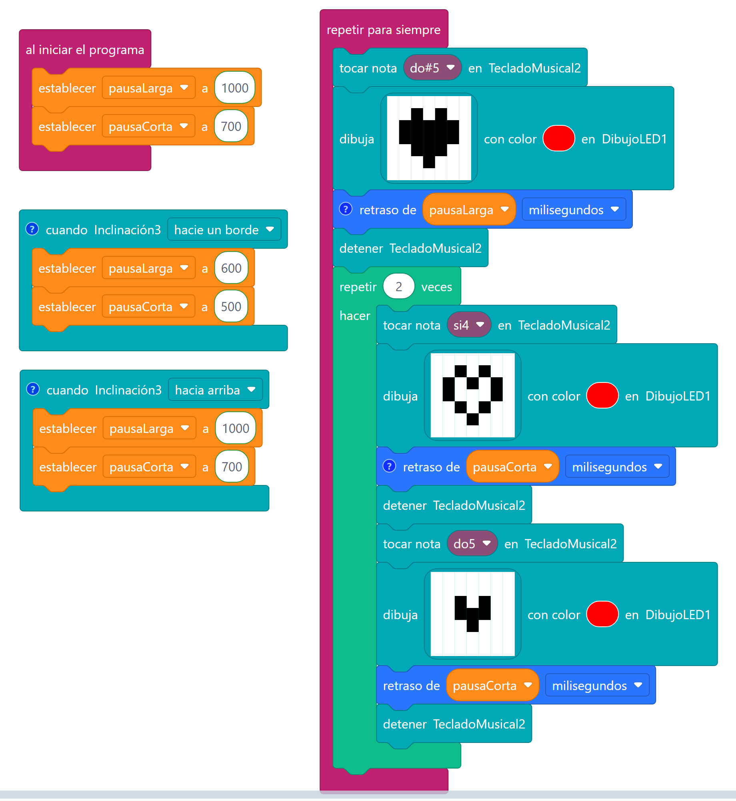
Composición del Código
`Al iniciar`, fijamos `pausaLarga` y `pausaCorta` en el ritmo "tranquilo".
Ver el programa completo
Notes:
`Al iniciar`, fijamos `pausaLarga` y `pausaCorta` en el ritmo "tranquilo". Ojo: estas variables no guardan velocidad sino milisegundos de espera — mientras más espera, más lento late el corazón. El `bucle principal` usa constantemente estas variables para definir las pausas de la animación. Los dos bloques de evento de inclinación escuchan en segundo plano. Cuando inclinas el celular de lado, el evento correspondiente cambia los números en las variables a valores más pequeños, haciendo que el bucle (que siempre los está leyendo) se acelere. ¡El corazón se agita! Cuando lo vuelves a poner boca arriba, el otro evento restablece la velocidad normal. Y un detalle importante: el ritmo tranquilo aparece dos veces — en `Al iniciar` y en el gesto que devuelve la calma. Si cambias uno, cambia también el otro, o el gesto deshará tu ajuste.

Slide 8
Reflexiona
En este proyecto, las variables no solo cuentan, controlan el comportamiento. ¿Qué es una "variable de estado"?
Explica con tus palabras cómo se comunican el bucle principal y los bloques de evento si no están conectados directamente.
¿Qué otros "estados" podrías darle a tu robot? ¿Quizás un estado "acelerado" donde el corazón late muy, muy rápido como si el robot estuviera corriendo?

Slide 9
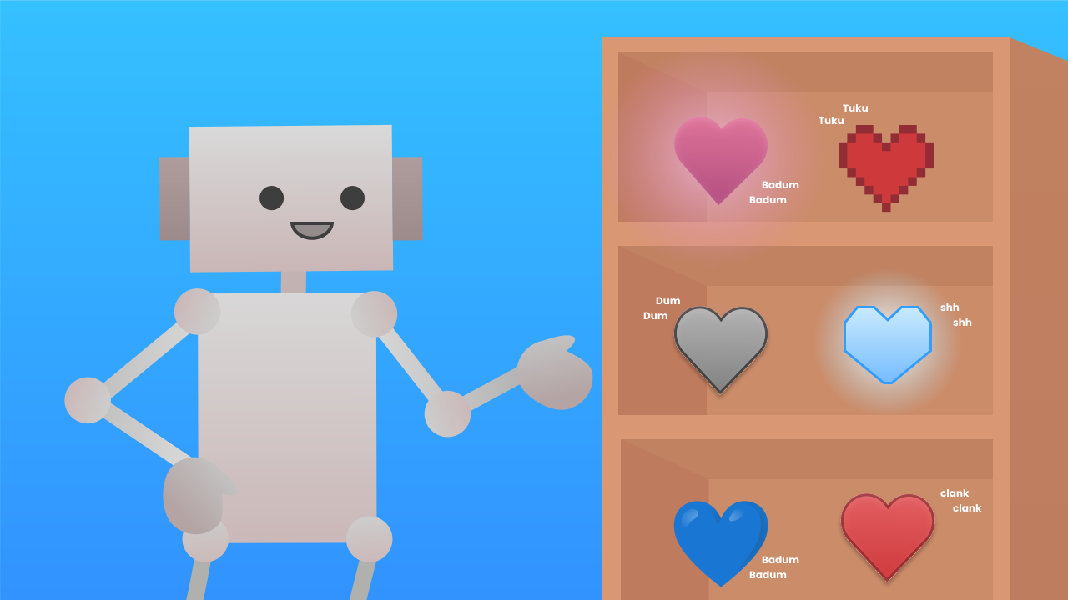
Desafío
¡Haz que el estado sea más visible! Además de cambiar la velocidad, ¿puedes hacer que el corazón cambie su sonido dependiendo de su estado? Por ejemplo, tonos más graves al ser latidos lentos y agudos al ser latidos rápidos, incluso se le puede poner un sonido gracioso, ya que como es un robot el corazón no es real y lo podemos personalizar a nuestro gusto. O quizás el robot no es de la Tierra y su corazón tiene otra forma.

